Slide 1
Le comunità a Trieste
Lineamenti storici

Slide 2
Tolleranza, un’idea a lungo difficile
Sul concetto di tolleranza posso rimandare ad autori come
Marsilio da Padova (1275 – 1343) autore del Defensor pacis
Sébastien Castellion (1515 – 1563) e il suo De haereticis an sint persequendi
Jean Bodin (1530 – 1596) e il Colloquium heptaplomeres
Baruch Spinoza (1670) e il Tractatus theologico-politicus
John Locke e l’Epistola sulla tolleranza (1689)
Voltaire, pseud., e il Trattato sulla tolleranza (1763)

Slide 3
Le comunità e le presenze
Due studi da ricordare:
M. Cattaruzza, Trieste nell’Ottocento: le trasformazioni di una società civile, Udine, Del Bianco, 1995
A. Ara e C. Magris, Trieste. Un’identità di frontiera, Torino, Einaudi, 2007
Per una semplice visione complessiva e una sommaria bibliografia rimando a:
Trieste mosaico di genti (secoli XVIII-XX) a cura di L. Manenti e M. Schuster, Vol. XVI di Fonti e studi per la storia della Venezia Giulia, 2018
Un percorso tra i luoghi della tolleranza e dell’inclusione in provincia di Trieste
http://www.irsml.eu/percorso_tolleranza/

Slide 4
Ebrei
Bibliografia
Livio Vasieri, Ariel Camerini, Nathan Neumann (a cura di), Il giardino dell'eternità, Comunità ebraica di Trieste, Trieste, 2014. Tullia Catalan, Annalisa Di Fant, Fabrizio Lelli e Mauro Tabor (a cura di), Evraikì. Una diaspora mediterranea da Corfù a Trieste, Mongolfiera libri, Trieste, 2013. Aulo Guagnini, La Sinagoga di Trieste. Architettura, cantiere, protagonisti, Rotary Club Trieste, Trieste, 2011. Diana De Rosa, Claudio Ernè, Mauro Tabor (a cura di), Memorie di pietra. Il Ghetto Ebraico, la Città vecchia e il piccone risanatore. Trieste 1934-1938, Comunicarte, Trieste, 2011. Lois C. Dubin, Ebrei di porto nella Trieste asburgica: politica assolutista e cultura dell'Illuminismo, LEG, Gorizia, 2010 (ed. or. The port Jews of Habsburg Trieste: Absolutist Politics and Enlightenment Culture, Stanford University Press, Stanford CA, 1999). Tullia Catalan, Sanja Dukić (a cura di), L'educazione spezzata: scuole ebraiche a Trieste e Fiume durante le leggi razziali, 1938 – 1943, La Mongolfiera, Trieste, 2006. Annie Sacerdoti, Guida all’Italia ebraica, Marsilio, Venezia, 2003. Tullia Catalan, La Comunità ebraica di Trieste (1781-1914). Politica, società e cultura, Lint, Trieste, 2000. Silva Bon, Gli ebrei a Trieste. Identità, persecuzione, risposte, Istituto Regionale per la Storia del Movimento di Liberazione del Friuli Venezia Giulia, LEG, Gorizia, 2000. Mario Stock, Nel segno di Geremia. Storia della Comunità israelitica di Trieste dal 1200, Lint, Trieste, 1998. Shalom Trieste. Gli itinerari dell’ebraismo, a cura del Comune di Trieste, Trieste, 1998. Le vie del mondo: Berlino, Budapest, Praga, Vienna e Trieste. Intellettuali ebrei e cultura europea dal 1880 al 1930, Electa, Milano, 1998. Silva Bon, Trieste: la porta di Sion : storia dell'emigrazione ebraica verso la terra di Israele, 1921-1940, Alinari, Firenze, 1998. Giacomo Todeschini, Pier Cesare Ioly Zorattini (a cura di), Il mondo ebraico. Gli ebrei tra Italia nord-orientale e Impero asburgico dal Medioevo all'Età contemporanea, Studio Tesi, Pordenone, 1991. Bruna Schreiber, La scuola media ebraica di Trieste durante il periodo razziale, Comunità ebraica di Tr

Slide 5
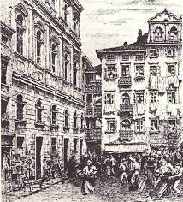
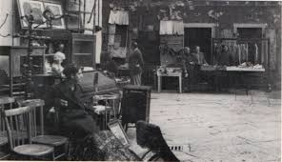
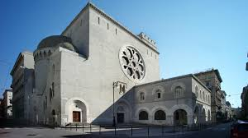
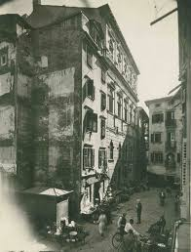
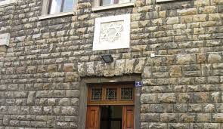

Slide 6
Greci
Nicolò Mainati da Zante con altri era presente nel 1734.
Inizialmente la comunità era comprensiva di serbi, uniti dalla comune religione ortodossa, e la prima chiesa di San Spiridione è del 1751. Le disparità e l’ingrandirsi delle comunità portarono alla separazione.
1782: comunità greca separata e autorizzata a costruire una nuova chiesa, terminata nel 1795.
comgrecotrieste.it
Olga Katsiardi-Hering, La presenza dei Greci a Trieste. La Comunità e l’attività economica (1751-1830), Trieste, Lint, 2018

Slide 7
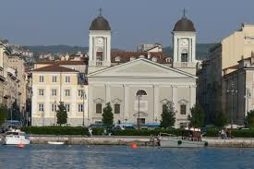
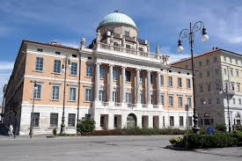
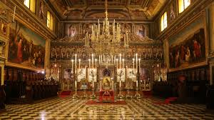

Slide 8
Serbi
1756: costituita la Comunità greco-serba
1 marzo 1781: rescritto imperiale: culti alternativamente greci e serbi
1782: convalidata la separazione già avvenuta nella Pasqua 1781
Giorgio Milosevic – Marisa Bianco Fiorin, I Serbi a Trieste. Storia, religione, arte, Istituto Enciclopedico Friuli-Venezia Giulia, Udine, 1978.
Marco Dogo, I Serbi di Trieste e del beogradski pasaluk al tempo di Rigas, in L. Marcheselli Loukas, Rigas Fereos. La rivoluzione, la Grecia, i Balcani, Trieste, Lint, 1999
Marco Dogo, Una nazione di pii mercanti. La comunità serbo-illirica di Trieste, 1748-1908, in Storia economica e sociale di Trieste, a cura di Roberto Finzi e Giovanni Panjek, vol. I, La città dei gruppi 1719-1918, LINT, Trieste, 2001.

Slide 9
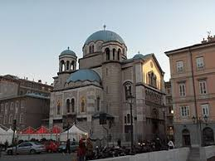
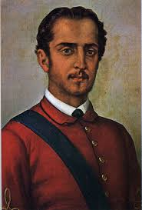
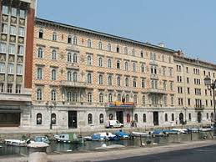
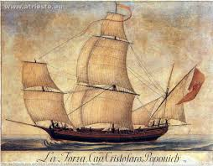

Slide 10
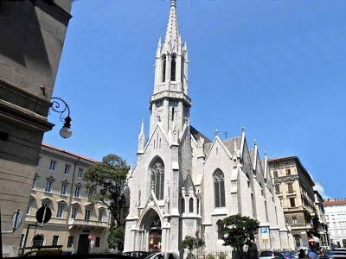
Luterani
1717: testimoniato l’arrivo di
cinque famiglie luterane
1754: cimitero evangelico
1778: comunità luterana
A.Sossi, La Comunità Evangelica Riformata di Confessione Elvetica di Trieste. Fonti e Documenti. Trento, 2011.

Slide 11
Svizzeri
7 gennaio 1782: ufficializzata la Comunità evangelica di confessione elvetica, già presente in città
Giulio A. Cattaneo. Annemarie Graf Reina, Giuseppe Reina, La Comunità svizzera a Trieste dal '700 al '900, Trieste : Edizioni Italo Svevo, 2012
Roberto Costa Longeri, Squarci svizzeri a Trieste. Pietro Nobile e Matteo Pertsch protagonisti del neoclassico triestino, Medrisio (Svizzera), Ericlea, 2011

Slide 12
Armeni
1773: un gruppo di padri mechitaristi, che si erano staccati dall’isola di San Lazzaro a Venezia, giunsero a Trieste dando inizio alla comunità
Mercanti armeni:
1773: il direttore della Compagnia di Egitto Giorgio Saraff, poliglotta che sapeva la lingua “turchesca, araba, armena e persiana” e che lavorava come interprete ufficiale per il Litorale e per il Magistrato di Sanità.
1774: un suddito turco di fede armena, Giovanni Battista di Sarum, chiese la cittadinanza per sé e i suoi due figli, motivando di essersi stabilito “in questo porto franco con animo morandi per intraprendere il solito mio carriere di Commercio“.
30 maggio 1775: Statuto per la nazione armena di Trieste
Tullia Catalan, Cenni sulla presenza armena a Trieste tra fine Settecento e primo Ottocento, in Storia economica e sociale di Trieste, La città dei gruppi l 719-1918, a cura di R. Finzi e G. Panjek, Trieste, 2001, vol. l, pp. 603-611.
Anna Kekric e Michela Messina, Armeni a Trieste tra Settecento e Novecento: l'impronta di una nazione, Trieste, Civici Musei di Storia e Arte, 2008.

Slide 13
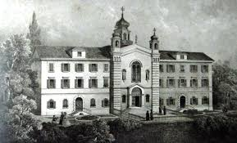
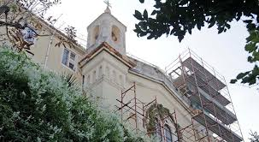

Slide 14
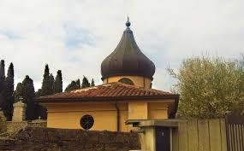
Turchi
Vincenza Grassi, Il cimitero «ottomano» di Trieste, in “Oriente Moderno”, n.s., a. 4(65), nr. 10/12 (Ottobre- dicembre 1985), pp. 223-238. published by: Istituto per l'Oriente C. A. Nallino
https://www.jstor.org/stable/25816953
Adonella Cedarmas, Due comunità religiose a confronto: la comunità ebraica e il centro culturale islamico di Trieste, in “Oriente moderno”, n. s., a. 88, nr. 1 (2008), pp. 75-97, published by: Istituto per l'Oriente C. A. Nallino
https://www.jstor.org/stable/25818149
D. Abenante – F. Battera, La comunità islamica a Trieste: i tentativi di integrazione di una comunità fluida, in Trieste Multiculturale. Comunità e linguaggi di integrazione, a cura di Scarciglia R., Bologna, Il Mulino, 2011, pp. 125-161.
Affronta le varie comunità, compresa la cinese

Slide 15
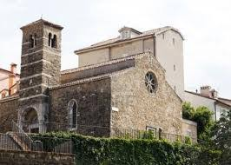
Valdesi
1918: il giorno di Natale primo culto in San Silvestro del pastore Rostan

Slide 16
Albanesi
Tracce di presenze albanesi fin dal Medioevo, con un aumento deciso a partire però dall’Ottocento.
Figure di rilievo furono l’attore Aleksandër Moisiu (ricordato anche come Moissi) e l’ingegnere delle ferrovie Carl Gega (Ghega).
Paolo Muner, Shpnésa e Shcypeniis – La speranza dell’Albania (Shqiptarë të Triestit – Albanesi di Trieste), Botime Jozef, Durres, 2015

Slide 17
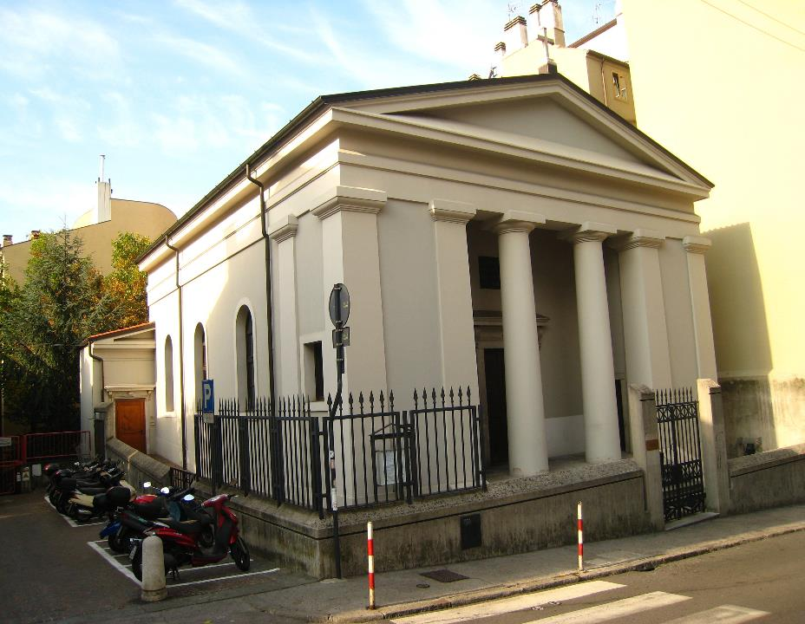
Inglesi

Slide 18
Cinesi
Alessia Davino, La comunità cinese di Trieste, Trieste, EUT, 2013

